Slide 1
Resolución de problema con ley de Biot-Savart
Diaz López, Carlos Alberto nt708823
Romero Domínguez, Jorge nt707860

Slide 2
Tabla de Contenido
Objetivos | 3
Modelo que representa el problema | 4
Problema | 6
Solución | 7
Resultados | 10
Conclusiones | 11
Referencias | 12

Slide 3
Objetivos
1.1 Objetivo general
Realizar un programa en Python que resuelva un problema físico que involucre la ley de Biot-Savart de la teoría electromagnética.
1.2 Objetivo específico
Utilizar el método Montecarlo para determinar el campo magnético en un punto P en el centro de una esfera cargada de radio R y que gira sobre su propio eje.
Resolver dobles integrales correspondientes a un diferencial de área en una esfera que tiene coordenadas R,𝜙 y 𝜃.

Slide 4

Modelo que representa el Problema
De acuerdo con Griffiths (1999) la ley de Biot-Savart se utiliza para encontrar el campo magnético producido por una corriente eléctrica; y se enuncia en la siguiente ecuación matemática:
Esta ecuación, desarrollada por Biot y Savart, explica que al igual que una carga origina un campo eléctrico o una masa un campo gravitatorio, un elemento de corriente estacionaria genera un campo magnético.

Slide 5


Para más dimensiones…
También se puede utilizar la ley de Biot-Savart para calcular el campo magnético generado por una corriente en una superficie:
Y se puede utilizar la ley de Biot-Savart para calcular el campo magnético generado por una corriente en un volumen:

Slide 6
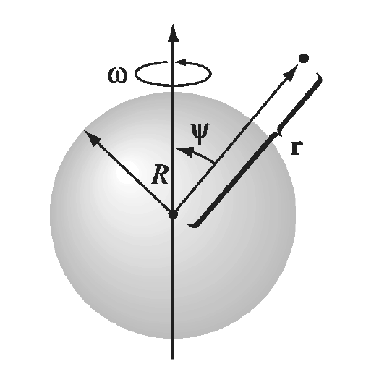
Problema
Se tiene una esfera de radio 𝑅=1𝑚 con una carga superficial 𝜎=10𝐶/𝑚2 que gira respecto a su propio eje con la velocidad angular 𝜔⃗ =𝜔𝑧̂ donde 𝜔=2𝜋. Se quiere encontrar el campo magnético en el centro de la esfera 𝑟⃗ =0.

Slide 7

Solución
La densidad de corriente en una superficie está dada por 𝐾⃗ =𝜎𝑣⃗ , donde 𝑣⃗ es la velocidad de un punto en un cuerpo rígido que rota 𝑣⃗ =𝜔⃗ ×𝑅⃗ .

Slide 8


Solución
La ley de Biot-Savart para corrientes en una superficie dicta:
Donde:

Slide 9


Solución
Y el diferencial de área en la superficie de una esfera es:
Por lo que:

Slide 10

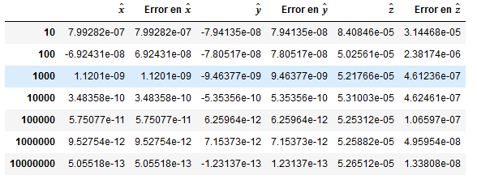
Resultados
Resolviendo el problema analíticamente, el resultado sería:
Resolviendo el problema en Python, la solución fue:

Slide 11
Conclusiones
El método Montecarlo es de gran utilidad para resolver integrales sencillas, dobles o triples cuando éstas se vuelven muy complicadas para resolver analíticamente. Estas integrales pueden tener aplicaciones en el área de ingeniería y física, como lo fue el proyecto anterior.
Este proyecto sirvió para resolver la ley de Biot-Savart en una esfera cargada y giratoria.
El campo magnético en el centro de una esfera de radio con los datos brindados en el planteamiento del problema es igual a 5.26512e-05T en la dirección z, donde el error fue disminuyendo conforme se aumentaban las iteraciones.
Las integrales dobles fueron resueltas de manera exitosa a través del uso de Python y el método Montecarlo.

Slide 12
Referencias
Griffiths, D. J. (1999). Introduction to Electrodynamics 3ed. New Jersey: Prentice Hall.

